Slide 1

AULA PARA A CIÊNCIA DA COMPUTAÇÃO
Do pensamento
ao movimento
Como três eletrodos, uma rede neural pequena e um motorzinho fazem uma órtese fechar a mão de quem só pensou em fechar.
12 segundos de EEG de verdade, gravados com o capacete do projeto.
Matheus Henrique Kovalski · ImagiMotion · UNIVALI

Slide 2
VISÃO GERAL
O caminho inteiro em sete passos
1
2
3
4
5
6
7
Cérebro
Eletrodos
Placa
Limpeza
Rede neural
Decisão
Órtese
a pessoa imagina fechar a mão
três sensores captam microvolts
mede 250 vezes por segundo
filtra o ruído e corta em janelas
devolve três probabilidades
só fecha se passar de 70%
o motor gira e a mão fecha
no corpo e no capacete
no computador, em Python
na mão
Do começo da intenção até o motor girar passam uns 2 segundos.

Slide 3
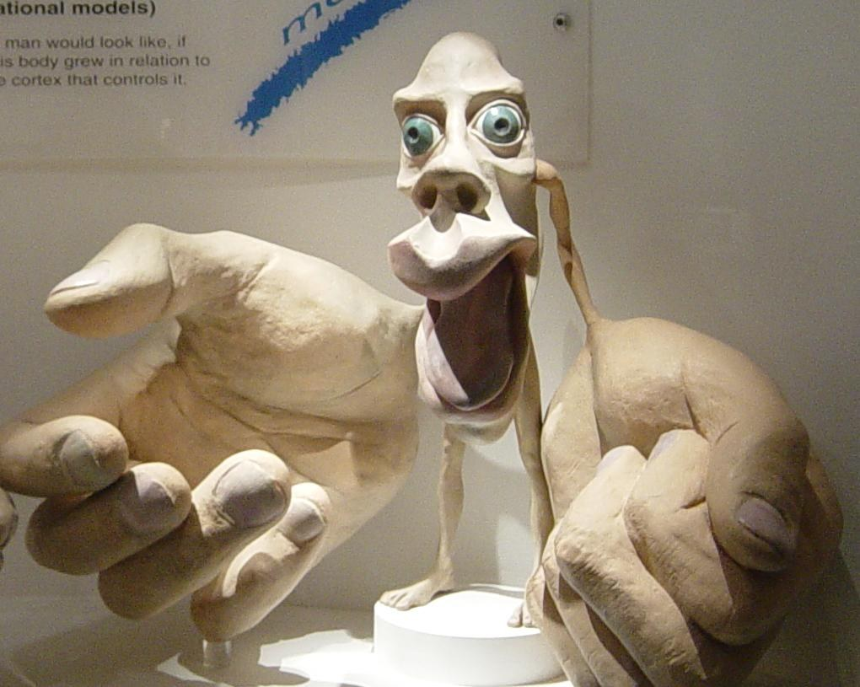

1 · O CÉREBRO
O comando nasce no córtex motor
Homúnculo motor: o corpo desenhado pelo tamanho do córtex que controla cada parte. As mãos ficam enormes.
Cada lado do cérebro comanda o lado oposto do corpo. Quem mexe a mão direita é o córtex motor esquerdo, a faixa verde da figura.
Em muitas lesões o caminho até o músculo se rompe, mas o córtex continua preparando o comando. O projeto lê essa preparação.
Figuras: cérebro de Blausen.com staff, Medical gallery of Blausen Medical 2014 (CC BY 3.0); homúnculo, foto de Dr. Joe Kiff (CC BY-SA 3.0). Via Wikimedia Commons.

Slide 4

1 · O CÉREBRO
Como um neurônio vira sinal elétrico
Um neurônio sozinho é fraco demais para aparecer. O eletrodo só percebe quando dezenas de milhares deles, alinhados, ficam ativos ao mesmo tempo.
Até chegar na pele, o sinal atravessa meninges, osso e couro cabeludo.
Sobram de 10 a 100 microvolts. É mais de dez mil vezes menos que uma pilha AA.
Figura: Portillo-Lara et al., "Mind the gap", APL Bioengineering 5, 031507 (2021), CC BY 4.0.

Slide 5

1 · O CÉREBRO
Imaginar o movimento já mexe no sinal
Em repouso, o córtex motor oscila perto de 10 Hz. É o ritmo mu.
Quando a pessoa move a mão, ou só imagina o movimento, essa oscilação enfraquece.
Nos nossos dados ela caiu 25% em C3 e 23% em C4, quase igual dos dois lados.
Dá para ver que houve movimento. Dizer qual das mãos é bem mais difícil, e é aí que entra a rede neural.
Mão direita, 210 movimentos de 10 voluntários do PhysioNet. A faixa amarela é o movimento.

Slide 6

2 · OS ELETRODOS
Onde o capacete encosta
O sistema 10-20 dá nome a cada ponto da cabeça. O projeto usa só três, todos em cima do córtex motor.
C3 fica do lado esquerdo e acompanha a mão direita. C4 faz o contrário. Cz fica no meio.
Três é pouco. Capacete de pesquisa usa 32 ou 64 eletrodos.

Slide 7

3 · A PLACA
De microvolts para números
A OpenBCI Cyton amplifica o sinal, mede cada canal 250 vezes por segundo e manda tudo por rádio para o computador.
Amostrar é como tirar fotos. O sinal na pele é contínuo, mas ao computador só chegam os pontos, um a cada 4 milissegundos.
No Python, a biblioteca BrainFlow entrega esses números prontos.

Slide 8

4 · A LIMPEZA
O sinal cru é uma bagunça
Em cima está o sinal como a placa entrega. Ele passeia centenas de microvolts só porque o contato do eletrodo com a pele varia.
A limpeza tira os 60 Hz da rede elétrica, deixa passar de 0,5 a 35 Hz e reduz para 128 leituras por segundo.
Depois o sinal é cortado em janelas de 4,1 segundos. Cada janela é uma tabela de 3 por 526 números.
Sessão S004_R1, gravada no projeto. As faixas coloridas marcam quando a dica de mão estava na tela.

Slide 9

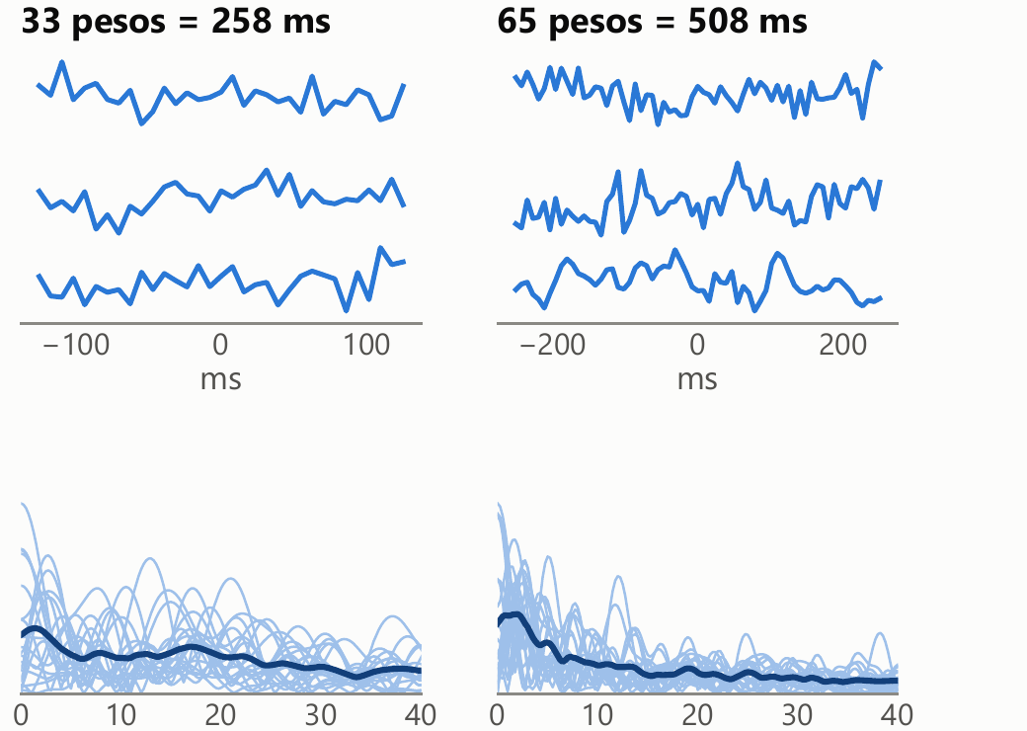
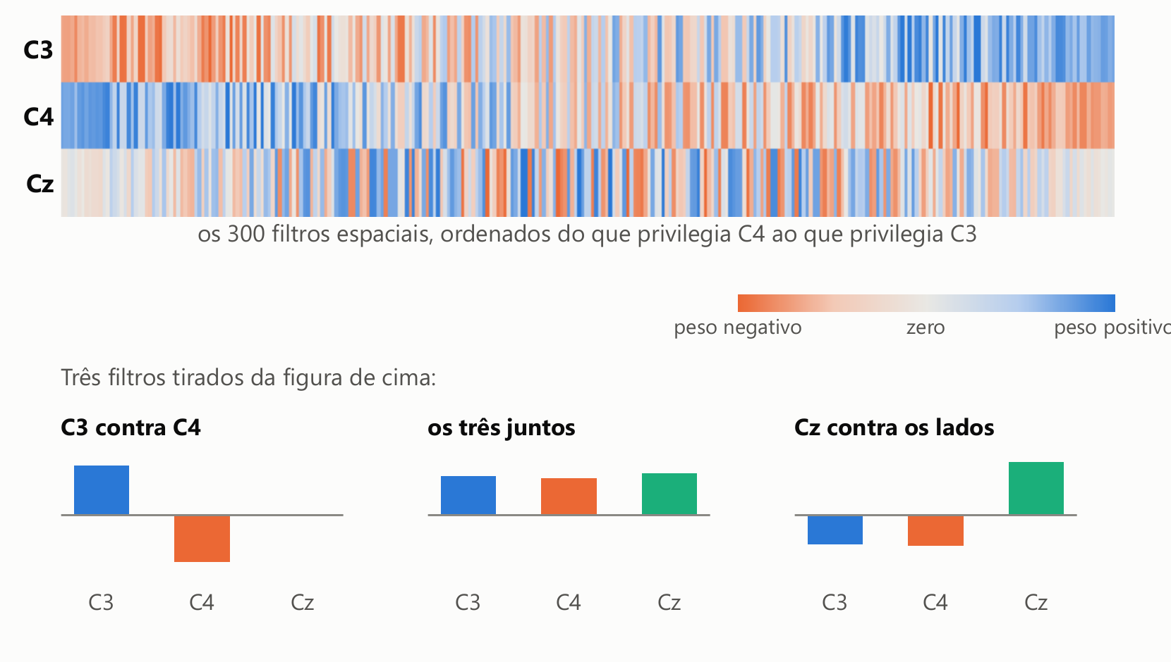
5 · A REDE NEURAL, PARTE 1
A rede procura padrões no sinal
1
Janela de EEG
2
Convolução no tempo
3
Convolução entre canais
4,1 s de sinal dos três eletrodos.
100 kernels procuram formatos de onda, dos curtos aos longos.
Compara C3, C4 e Cz para ver de que lado o sinal mudou.
sai: 3 × 526 números
sai: 100 versões de cada canal
sai: 300 curvas
Convolução é deslizar uma régua de pesos pelo sinal, multiplicar e somar. Os pesos, a rede aprende sozinha no treino.

Slide 10
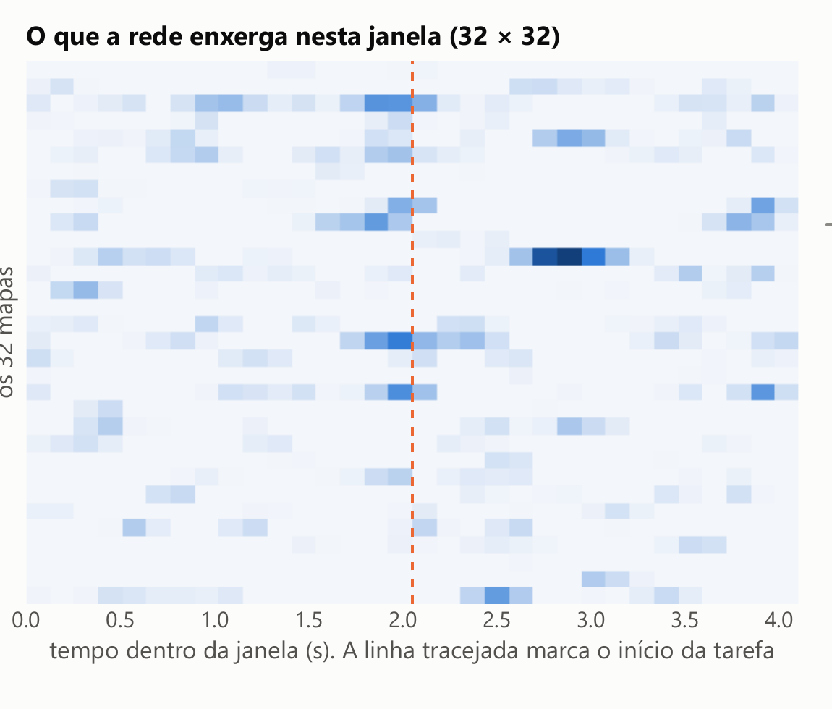
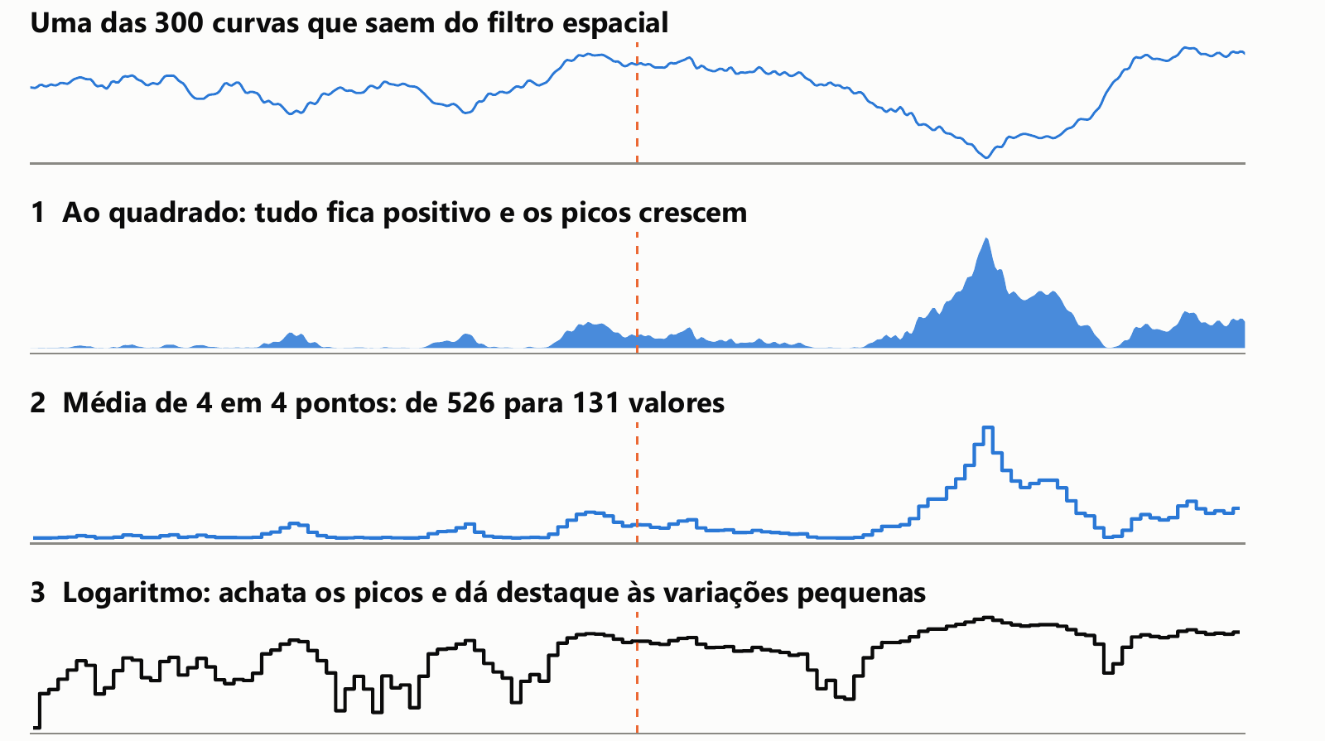
5 · A REDE NEURAL, PARTE 2
Dos padrões até a resposta
limiar de 70%
descanso
4%
mão esquerda
6%
mão direita
89%
4
Potência
5
Refino e resumo
6
Resposta
Quadrado, média e log medem quanta energia cada trecho carrega.
Mistura tudo em 32 mapas e resume cada um em 32 trechos.
Uma soma ponderada vira três probabilidades.
sai: 300 curvas de 131 pontos
sai: 1.024 números
sai: 89% de chance de mão direita
Entra uma tabela de números, saem três probabilidades. No caminho ficam 21.519 pesos.

Slide 11

5 · A REDE NEURAL
O que ela responde e quanto acerta
Resposta para uma janela de mão direita
72,2%
descanso
4%
das janelas certas na validação.
Quem respondesse sempre descanso acertaria 48,3%. Está bem acima do chute e longe de 100%.
O erro mais comum é confundir uma mão com a outra.
mão esquerda
6%
mão direita
89%
A rede devolve três probabilidades que somam 100%.
No nosso capacete o acerto fica em 66,7%.
Voluntário S001, 174 janelas. Cada linha soma 100%.

Slide 12
RESUMO
Pensou em fechar, a mão fecha
limiar de 70%
descanso
4%
mão esquerda
6%
mão direita
89%
A pessoa imagina
O capacete escuta
A rede reconhece
A órtese fecha
O córtex motor prepara o comando, mesmo sem a mão se mexer.
Três eletrodos captam o sinal e a placa manda para o computador.
Se a chance de mão direita passa de 70%, vale como intenção.
O motor gira e puxa o dedo.
Tudo isso leva uns 2 segundos. Ainda é um protótipo: acerta na maior parte das vezes e de vez em quando erra.
Perguntas?

